Slide 1


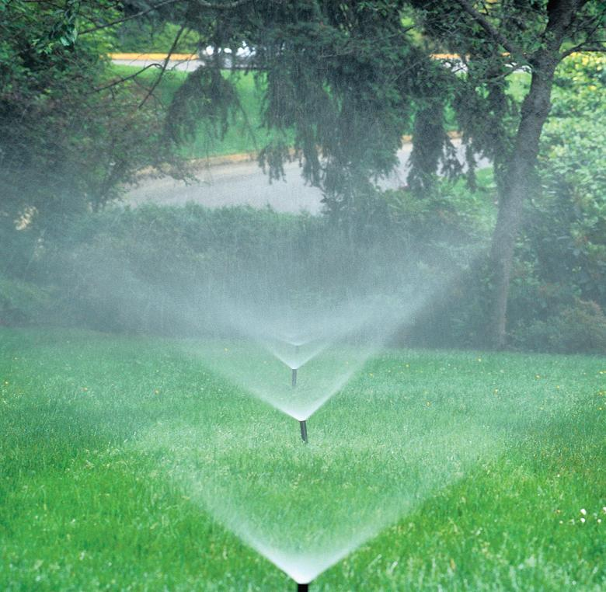


Tan
微積分
13
重積分
© 2011 Cengage Learning. All Rights Reserved. May not be scanned, copied or duplicated, or posted to a publicly accessible website, in whole or in part.

Slide 2

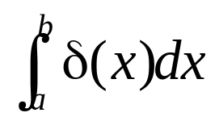
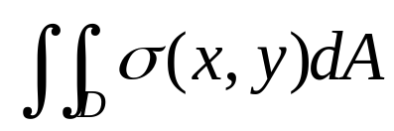
13.6
三重積分
矩形盒上的三重積分
正如質量密度δ(x) 是線性之平直又纖細的金屬線段之質量為單變數的積分 , a ≤ x ≤ b ，而質量密度σ(x, y) 的薄板D 之質量為二重積分 ，所以我們將得知質量密度ρ(x, y, z) 之固體T 之質量為三重積分（triple integral）。
現在考慮最簡單的情形，固體為矩形盒：
B = [a, b] × [c, d] × [p, q]
= {(x, y, z)| a ≤ x ≤ b, c ≤ y ≤ d, p ≤ z ≤ q}
Tan/微積分-Ch13.6-p763~764

Slide 3
矩形盒上的三重積分
假設該固體的質量密度為ρ(x, y, z) 公克／公尺³，此處的ρ為定義在B 的正值連續函數。
令
a = x₀ < x₁ < ⋅⋅⋅ < x_{i−1} < x_{i} < ⋅⋅⋅ < x_{l} = b
c = y₀ < y₁ < ⋅⋅⋅ < y_{j−1} < y_{j} < ⋅⋅⋅ < y_{m} = d
p = z₀ < z₁ < ⋅⋅⋅ < z_{k−1} < z_{k} < ⋅⋅⋅ < z_{n} = q
為區間[a, b], [c, d], [p, q] 且長度分別為Δx = (b – a) /l, Δy = (d – c) /m, Δz = (q – p) /n的正規切割。
Tan/微積分-Ch13.6-p764

Slide 4
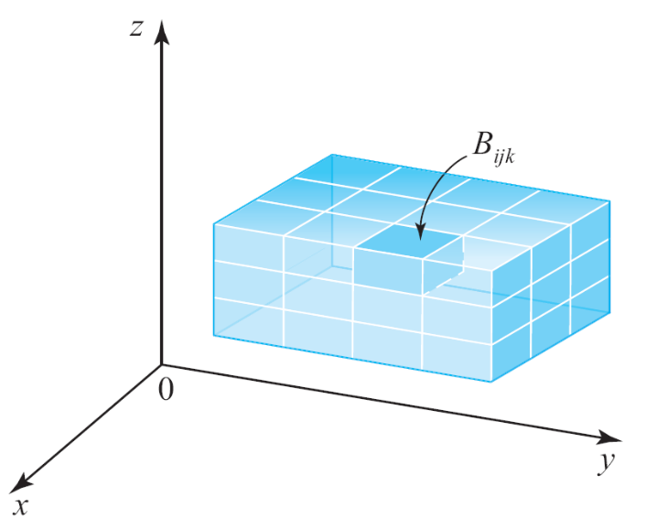
矩形盒上的三重積分
平面x = x_{i}, y = y_{j}, z = z_{k} ，分別平行於yz, xz, xy 坐標平面，其中1 ≤ i ≤ l, 1 ≤ j ≤ m, 1 ≤ k ≤ n ，並將矩形盒B 分割為N = lmn 個盒子B₁₁₁, B₁₁₂, …, B_{ijk},…, B_{lmn} ，如圖13.51所示。
B_{ijk}的體積為ΔV = ΔxΔyΔz 。
圖13.51 B 的切割P = {B_{ijk}}
Tan/微積分-Ch13.6-p764

Slide 5
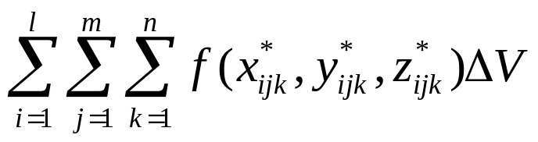
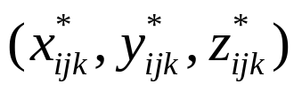
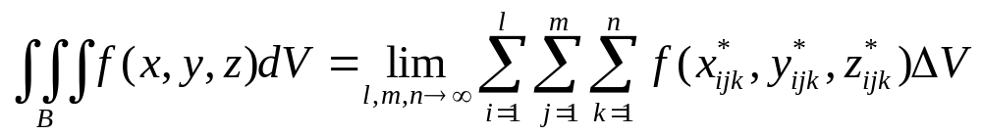
矩形盒上的三重積分
定義 f 在矩形盒B 上的三重積分
令f 為定義於矩形盒B 上的三個變數之連續函數，並令P = {B_{ijk}}為B 的切割。
1. 對於分割P， f 在B上的黎曼和（Riemann sum of f over
B） 為
此處的 為B_{ijk} 內的點。
2. 若此處的極限存在，則對於B_{ijk} 內的點 ，f
在B上的三重積分（triple integral of f over B）為
Tan/微積分-Ch13.6-p765

Slide 6
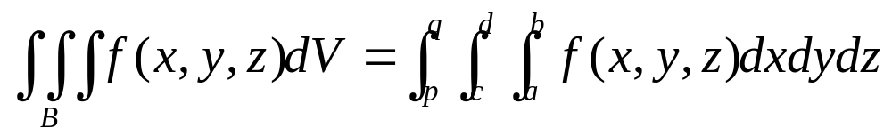
矩形盒上的三重積分
如二重積分的情形，三重積分也可用適當的逐次積分計算。
式(3) 中的逐次積分是第一次對x 積分時先將y 和z 當常數看，然後將z 當常數看，對y 積分，最後再對z 積分。
定理1
令f 在矩形盒
B = {(x, y, z)| a ≤ x ≤ b, c ≤ y ≤ d, p ≤ z ≤ q}
連續，則
Tan/微積分-Ch13.6-p765

Slide 7
矩形盒上的三重積分
式(3) 中的逐次積分是第一次對x 積分時先將y 和z 當常數看，然後將z 當常數看，對y 積分，最後再對z 積分。式(3) 中的三重積分也可表示為其他五個不同順序積分中的任意一個逐次積分。
譬如：
此處的逐次積分為依次對y, z，再對x 積分（記住，「由內而外」的順序）。
Tan/微積分-Ch13.6-p765

Slide 8
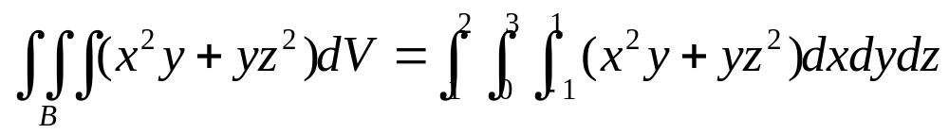
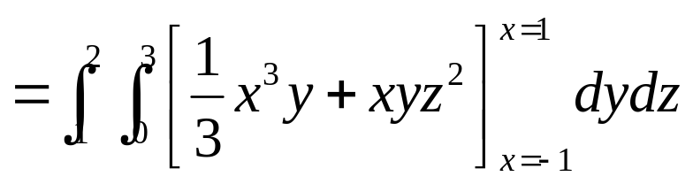
例題 1
計算∫∫∫_{R}(x²y + yz²) dV，此處
B = {(x, y, z)| −1 ≤ x ≤ 1, 0 ≤ y ≤ 3, 1 ≤ z ≤ 2}
解：
給予之積分可表示為六個逐次積分中的一個。譬如：若選擇依次對x, y, z 積分，則
Tan/微積分-Ch13.6-p765~766

Slide 9
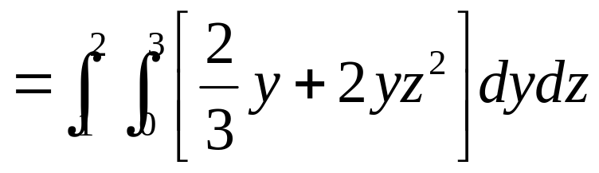
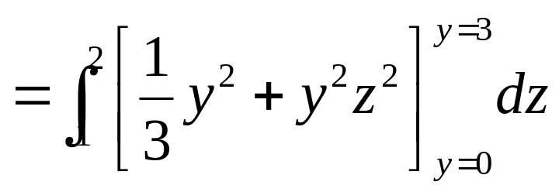
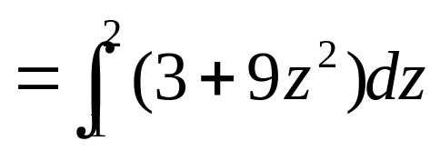
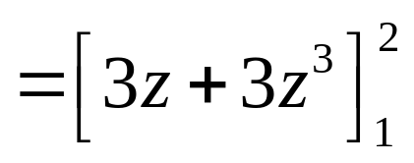

例題 1－解
Tan/微積分-Ch13.6-p766

Slide 10
空間中一般有界區域上的三重積分
我們可使用相同的技巧將三重積分的定義延伸到更廣義的區域。
假設T 為空間中有界之固體區域，則它可被矩形盒B = [a, b] × [c, d] × [p, q] 圍住。
令P 為一個正規切割，將它分割成N = lmn 個邊長分別為Δx = (b – a) /l, Δy = (d – c) /m, Δz = (q – p) /n且體積為ΔV = ΔxΔyΔz的盒子。
Tan/微積分-Ch13.6-p766

Slide 11
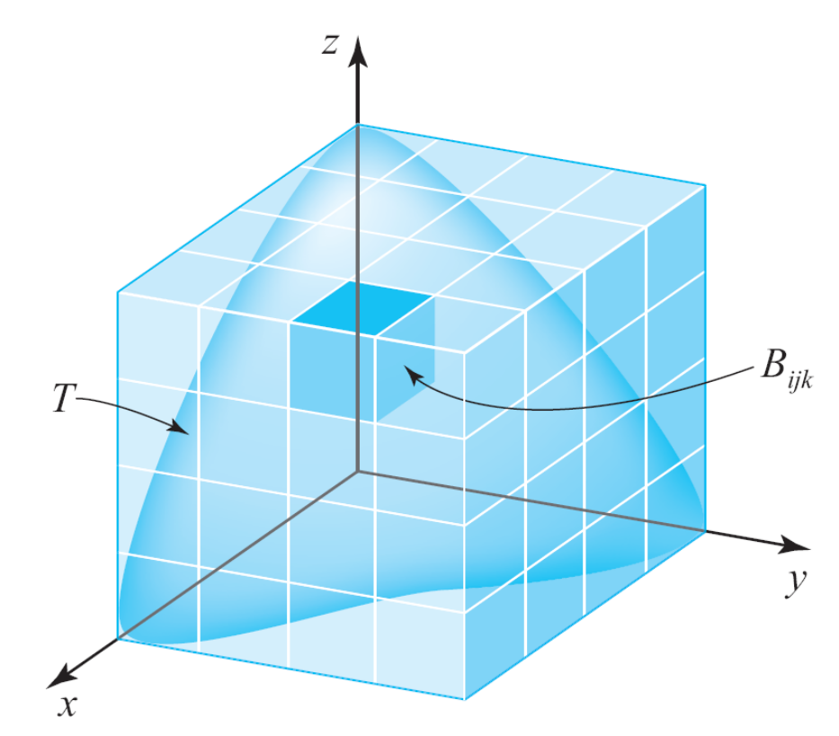
空間中一般有界區域上的三重積分
因此P = {B₁₁₁, B₁₁₂, …, B_{ijk}, …, B_{lmn}}（圖13.52）。
圖13.52 盒子B_{ijk} 為B 之分割的典型元素
Tan/微積分-Ch13.6-p766

Slide 12
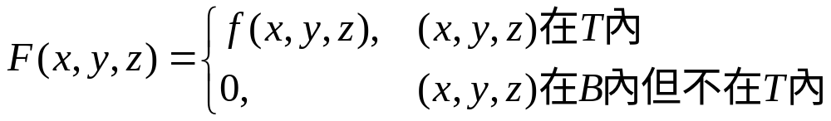


空間中一般有界區域上的三重積分
定義
則對於此切割P，f 在T 上的黎曼和（Riemann sum of f over T）為
此處的 為B_{ijk} 內任意點且ΔV 為B_{ijk} 的體積。
Tan/微積分-Ch13.6-p766

Slide 13
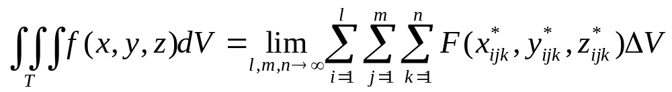

空間中一般有界區域上的三重積分
若對這些和取極限，亦即將l, m, n 逼近無窮，則可得f 在T 上的三重積分（triple integral of f over T）。
故
附帶對於所有T 內的點 ，此極限必存在。
Tan/微積分-Ch13.6-p766

Slide 14
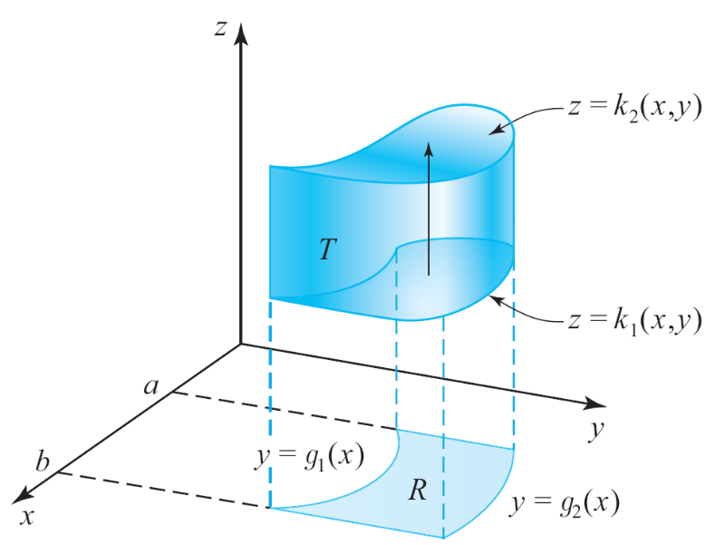
計算一般區域上的三重積分
現在考慮某些型態的區域。若某區域落在兩個連續之x 與y 函數的圖形之間，亦即，若
T = {(x, y, z)| (x, y) ∈ R, k₁(x, y) ≤ z ≤ k₂(x, y) }
其中R 為T 在xy 平面的投影（圖13.53），則區域T 稱為z 簡單（zsimple）。
圖13.53
z 簡單區域T 是曲面z = k₁(x, y) 與
z = k₂(x, y) 圍成的
Tan/微積分-Ch13.6-p767

Slide 15
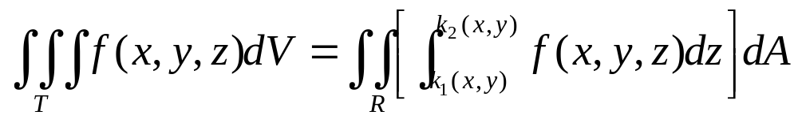
計算一般區域上的三重積分
若f 在T 連續，則
(4)
計算式(4) 等號右邊的逐次積分時，先將x 與y 當作常數並對z 積分，得到的二重積分再依照13.2 節的方法計算。
Tan/微積分-Ch13.6-p767

Slide 16
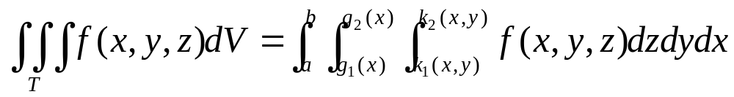
計算一般區域上的三重積分
譬如：若R 為y簡單，如圖13.53 所示，則
R = {(x, y)| a ≤ x ≤ b, g₁(x) ≤ y ≤ g₂(x)}
如此式(4) 變為
Tan/微積分-Ch13.6-p767

Slide 17
計算一般區域上的三重積分
為決定對z 方向之「積分的極限」，要注意z 是從下方的曲面z = k₁(x, y) 移動到上方的曲面z = k₂(x, y)，如圖13.53 箭頭指示的方向。
圖13.53
z 簡單區域T 是曲面z = k₁(x, y) 與z = k₂(x, y) 圍成的
Tan/微積分-Ch13.6-p766~767

Slide 18
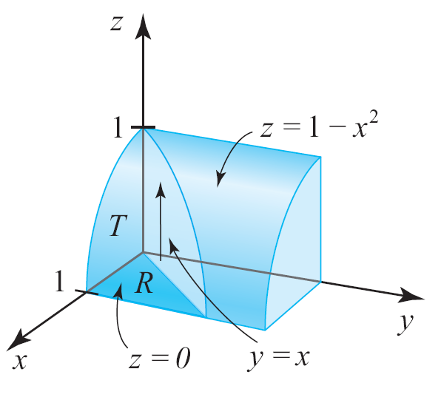
例題 2
已知T 是在第一象限並被圖形z = 1 – x²與y = x 圍成的固體，求∫∫∫_{T}zdV。
解：
此該固體之下界為z = k₁(x, y) = 0且其上界為z = k₂(x, y) = 1 – x² 。
所以如圖13.54a 所示的
固體T，它是z 簡單。
圖13.54 (a) 固體T 為z 簡單
Tan/微積分-Ch13.6-p767~768

Slide 19
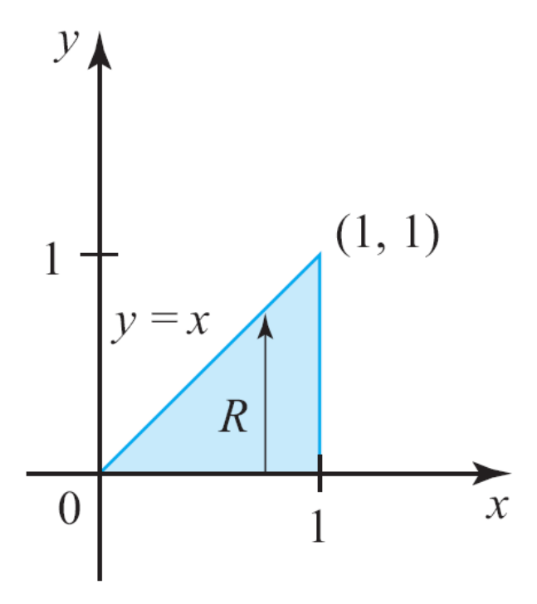
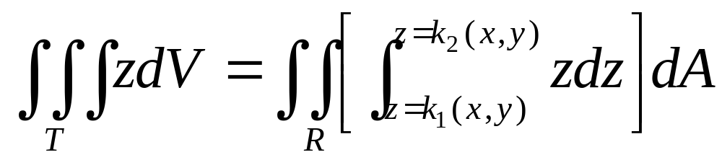
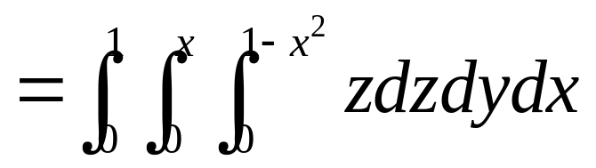
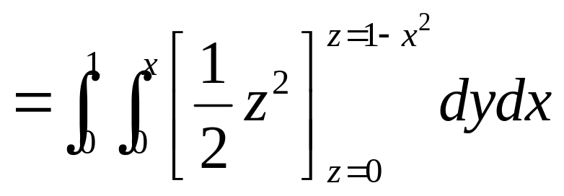
例題 2－解
T 對應到xy 平面之投影為集合R，如圖13.54b 所示。
將R 視為y 簡單區域，得到
圖13.54
(b) 固體T 在xy 平面之R 上的投影為y簡單
Tan/微積分-Ch13.6-p768

Slide 20
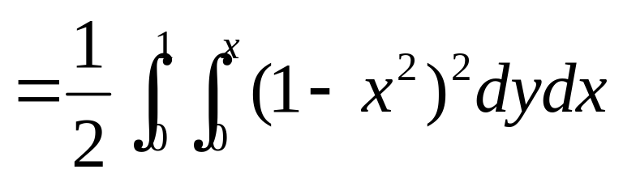
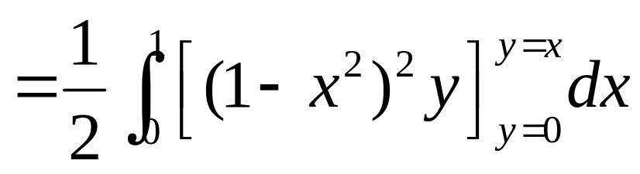
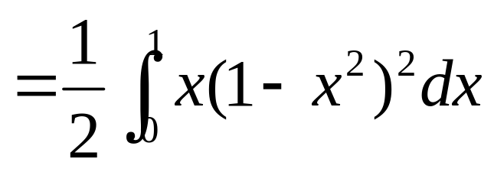
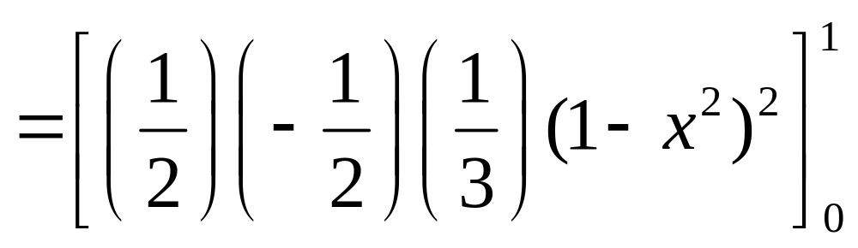
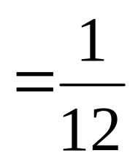
例題 2－解
Tan/微積分-Ch13.6-p768

Slide 21
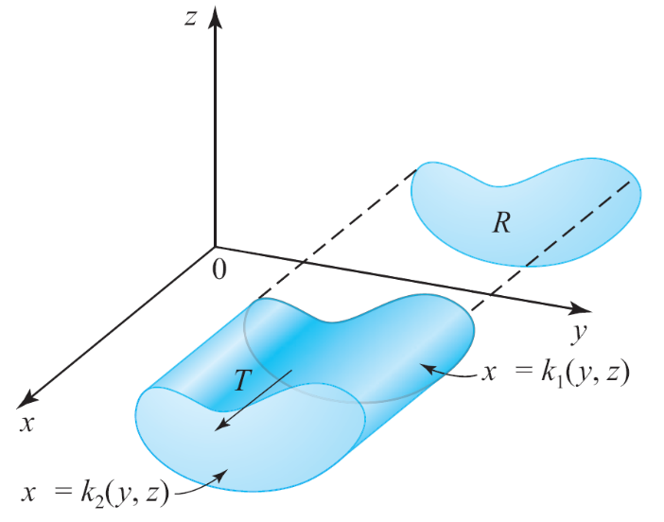
計算一般區域上的三重積分
除了剛考慮的z 簡單區域外，還有其他兩個簡單區域。x 簡單區域T（x-simple region T）為位於兩個連續之x 與y 函數圖形之間。
換言之，T 可描述如下：
T = {(x, y, z)| (y, z) ∈ R, k₁(y, z) ≤ x ≤ k₂(y, z) }
其中R 為T 在yz 平面
上的投影（圖13.55）。
圖13.55
x 簡單區域T 是由曲面x = k₁(y, z)
與x = k₂(y, z) 圍成的
Tan/微積分-Ch13.6-p768

Slide 22

計算一般區域上的三重積分
此處，
(5)
在平面區域R 之（二重）積分是以先對y 或對z 積分的方式計算，得看R 是y 簡單或是z 簡單。
y 簡單區域T（y-simple region T）為位於兩個連續之x 與z 函數圖形之間。
Tan/微積分-Ch13.6-p768

Slide 23
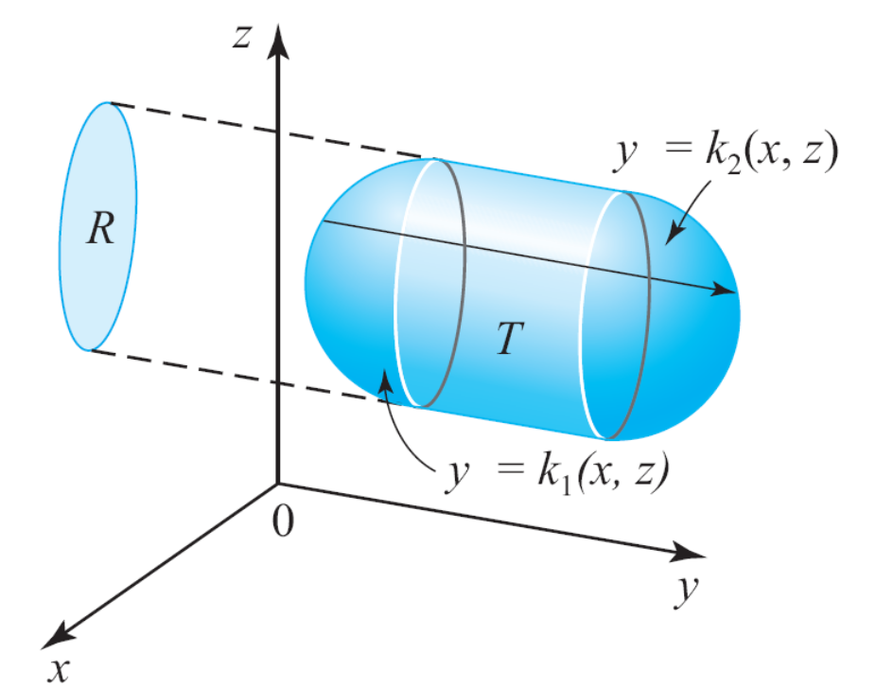
計算一般區域上的三重積分
換言之， T 可描述如下：
T = {(x, y, z)| (x, z) ∈ R, k₁(x, z) ≤ y ≤ k₂(x, z) }
其中R 為T 在xz 平面上的投影（圖13.56）。
圖13.56
y 簡單區域T 是由曲面y = k₁(x, z)
與y = k₂(x, z) 圍成的
Tan/微積分-Ch13.6-p768~769

Slide 24
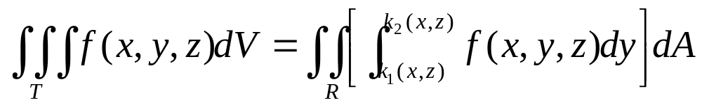
計算一般區域上的三重積分
此處，
(6)
又依照R 為x 簡單平面區域或為z 簡單平面區域，決定二重積分要先對x 或先對z 積分。
Tan/微積分-Ch13.6-p768~769

Slide 25
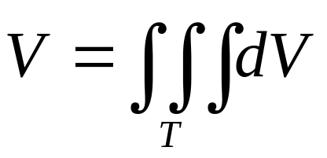
體積、質量、質心與轉動慣量
看其他例題之前，先列示一些三重積分的應用。
對於固體T內所有點，令f (x, y, z) = 1，則f在T上的三重積分為T的體積（volume）V；亦即，
(7)
Tan/微積分-Ch13.6-p770

Slide 26
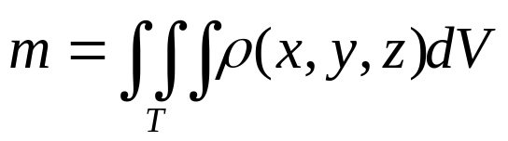
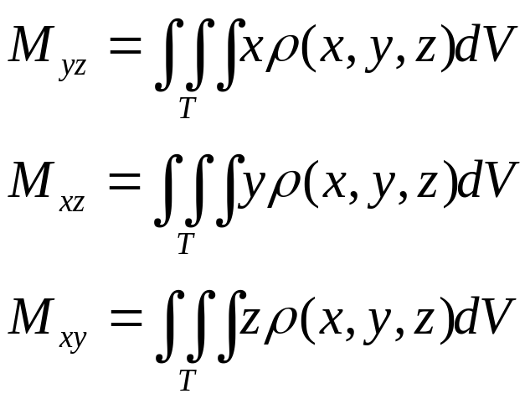
體積、質量、質心與轉動慣量
定義 空間中固體之質量、質心與轉動慣量
假設ρ(x, y, z) 為固體T 在(x, y, z) 處之質心，則T 的質量
（mass）m 為
(8)
T 在三維平面的慣量（moments）為
(9a)
(9b)
(9c)
Tan/微積分-Ch13.6-p770

Slide 27
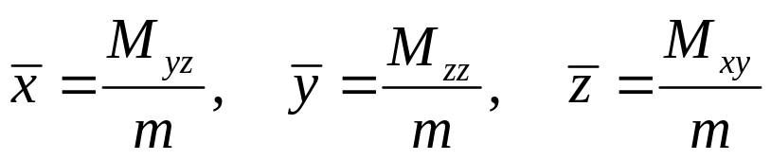
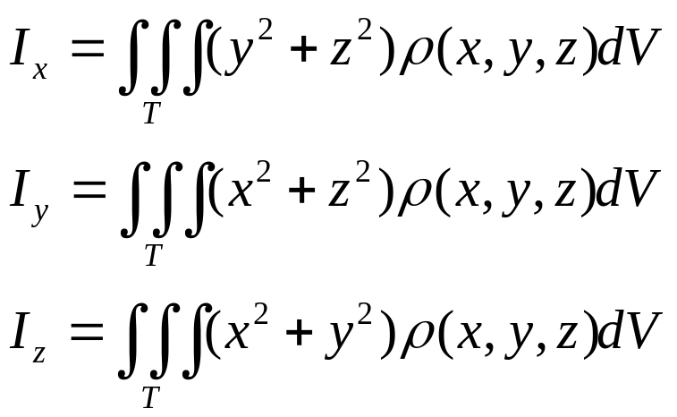
體積、質量、質心與轉動慣量
T 的質心（center of mass）位於 處，其中
(10)
並於三維坐標軸之T 的轉動慣量（moments of inertia）為
(11a)
(11b)
(11c)
若質量密度為常數，則該固體之質心稱為T的矩心（centroid）。
Tan/微積分-Ch13.6-p770

Slide 28
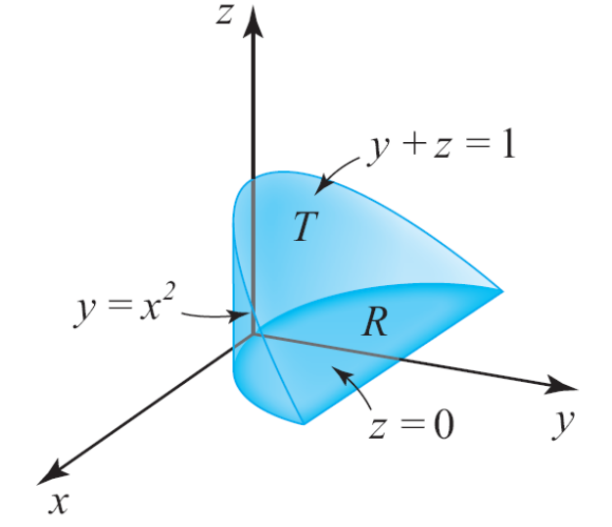
例題 5
已知固體T 是由拋物圓柱y = x²與平面z = 0 與y + z = 1 圍成的。又T 有均勻的密度ρ(x, y, z) = 1，求T 的質心。
解：
圖13.59a 所示之固體T 為x, y 與z 簡單。
選取它為z 簡單（我們可以
將T 視為x 簡單或y 簡單後
再解此問題）。
圖13.59
(a) 固體T 視為z 簡單區域
Tan/微積分-Ch13.6-p771

Slide 29
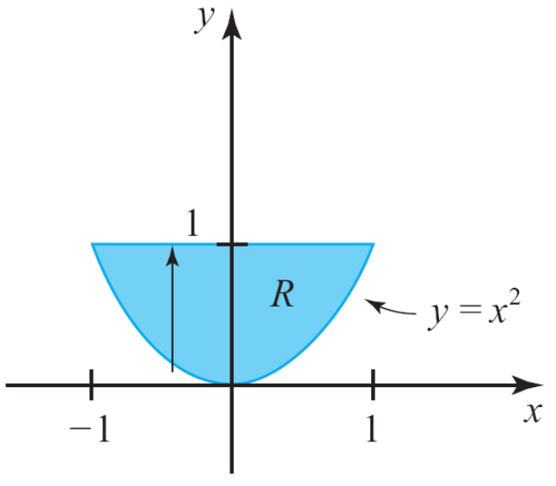
例題 5－解
於此情形，T 位於xy 平面z = k₁(x, y) = 0與平面z = k₂(x, y) = 1 – y之間。
T 在xy 平面上的投影為區域R，如圖13.59b 所示。
先求T 的質量後再求它的質心。
圖13.59
(b) T 在xy 平面上的投影R 視為y 簡單區域
Tan/微積分-Ch13.6-p771

Slide 30
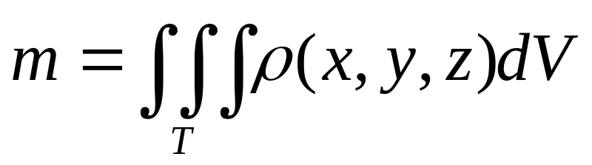
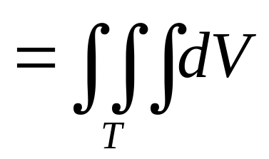
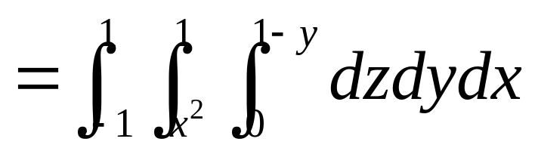
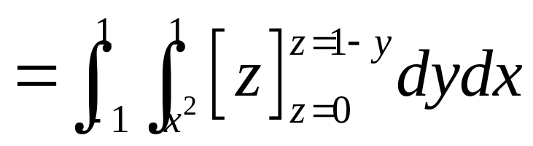
例題 5－解
由式(8) 得到
Tan/微積分-Ch13.6-p771

Slide 31
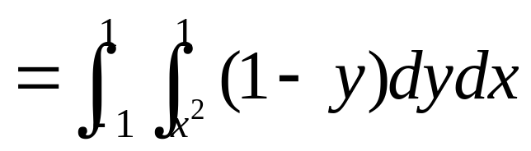
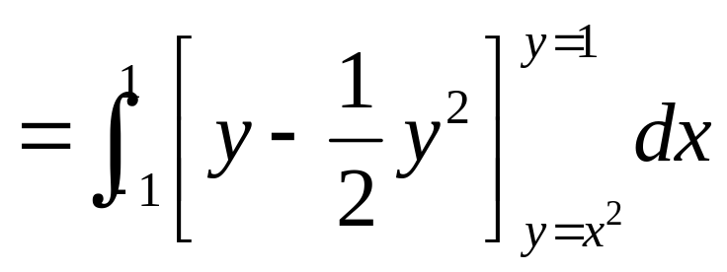
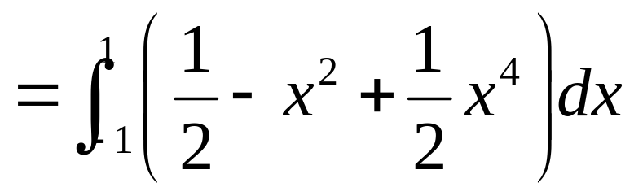
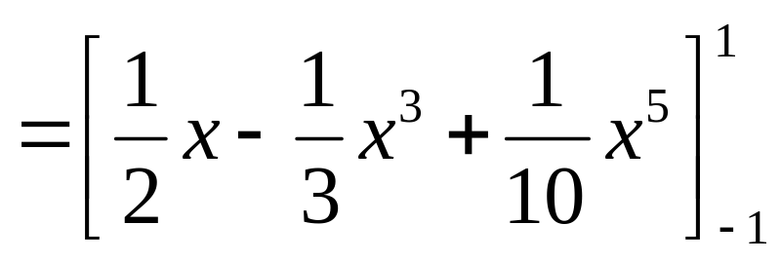
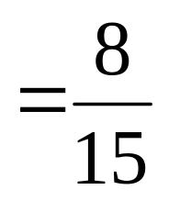
例題 5－解
Tan/微積分-Ch13.6-p771~772

Slide 32
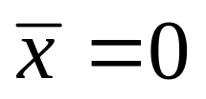



例題 5－解
由對稱性得知 。
接著由式(9b) 與式(10) 得到
Tan/微積分-Ch13.6-p772

Slide 33




例題 5－解
Tan/微積分-Ch13.6-p772

Slide 34




例題 5－解
同理可證
被積分函數為偶函數
Tan/微積分-Ch13.6-p772

Slide 35




例題 5－解
故T 的質心位於 處。
Tan/微積分-Ch13.6-p772

Slide 36

例題 6
已知均勻密度k 的平行六邊形之矩形固體，如圖13.60 所示。求對三個坐標軸之轉動慣量。
圖13.60 該固體的中心位於原點
Tan/微積分-Ch13.6-p772

Slide 37



例題 6－解
由式(11a) 與ρ(x, y, z) = k 可得
觀察到被積分函數為x, y 與z 的偶函數。由對稱性得知
Tan/微積分-Ch13.6-p772

Slide 38





例題 6－解
Tan/微積分-Ch13.6-p772~773

Slide 39





例題 6－解
同理可得
與
Tan/微積分-Ch13.6-p773

